Slide 1
Methodologie
Methodik und Didaktik


Slide 2
Grundlegendes
Fachliches, berufliches und sprachliches Lernen sind nicht voneinander zu trennen.
Fachkompetenz drückt sich (auch) in Sprachkompetenz aus.
Mündliche Sprachkompetenz → Schriftsprach-kompetenz
Situationsgebundenheit der Sprachebene

Slide 3
Sprachbeherrschung, Sprachverwendung und ‚employability‘
Zum Erreichen schulischer Ziele sind BICS und CALP erforderlich.
BICS:
basic interpersonal communicative skills = „conversational fluency in a language“
CALP:
Cognitive academic language proficiency = “ability to understand and express, in both oral and written modes, concepts and ideas that are relevant to success in school”
Cummins, Jim (2008): BICS and CALP: Empirical and Theoretical Status of the Distinction. In: Street, B. & Hornberger, N. H. (Eds.). Encyclopedia of Language and Education, 2nd Edition, Volume 2: Literacy. 71. New York: Springer Science + Business Media LLC.
Was ist für eine ‘employability’ wichtig?

Slide 4
Deutschunterricht – Fachunterricht
Absprache und Kooperation in Hinsicht auf die Verbesserung der Sprach- und Sprachverwendungskompetenzen der Schülerklientel
    Aufgabenverteilung
    Gegenseitige Erwartungen
Spezifische methodisch-didaktische Situation der Schülerklientel (sowohl Schulbesuch als auch Ausbildung in Betrieben)
Sprachliche und kulturelle Diversität der Schülerklientel
‚Einordnung‘ der Schüler*innen als junge Erwachsene

Slide 5
Aufgabenverteilung
Aufgabenverteilung
Deutschunterricht | Fachunterricht
Sicherung der allgemeinsprachlichen Kenntnisse und Kompetenzen | Konkretisierung anhand berufsspezifischer Beispiele
Mündlichkeit und Schriftlichkeit
Prinzipien und Beispiele situationsabhängiger und situationsunabhängiger Kommunikation Deixis Lexikon | Darstellung fach-/berufsbezogener Gegebenheiten für Laien Vermittlungsfähigkeit Fähigkeit, allgemeinsprachliche Formulierungen in fach-/berufssprachliche umzusetzen
Distanz und Nähe
Höflichkeit, auch im (inter)kulturellen Vergleich Routine | Berufliche und berufsbezogene Kommunikation
Lexikon und Sprachstrukturen
‚Aufbrechen‘ komplexer Sprachstrukturen Nominalisierungen Satzgefüge/Hypotaxen | Spezifika fach- und berufssprachlicher Formulierungen
 | Fach- und berufssprachliche Terminologie

Slide 6
Gemeinsame methodologische Ausgangspositionen
Es handelt sich um junge Erwachsene, die auch außerhalb des Schulkontextes agieren und sich beweisen (müssen).
Gemeinsames Ziel → berufsfähiges sprachliches Agieren
Kooperation mit Betrieben oder Kenntnis der wesentlichen sprachlichen Anforderungen im beruflichen Bereich
Kollegiale Zusammenarbeit, Absprache der Aufgaben und Zielsetzungen

Slide 7
Gemeinsame methodologische Zielsetzung
→ „Guter Unterricht“
Förderung
Lernberatung
Coaching
Empowerment

Slide 8


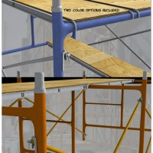
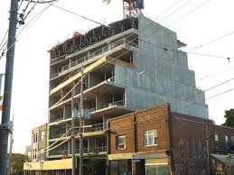
„Scaffolding“
(engl. ‚Gerüste bauen‘)

Slide 9
Scaffolding
Aufgabe skizzieren und Interesse wecken
Aufgabe in aufeinander aufbauende Unter-Aufgaben/Teilbereiche/Stufen aufgliedern
Stufen/Aufgaben nacheinander ‚erklimmen‘
Durchgängig vielfältiges Feedback als Ermutigung

Slide 10
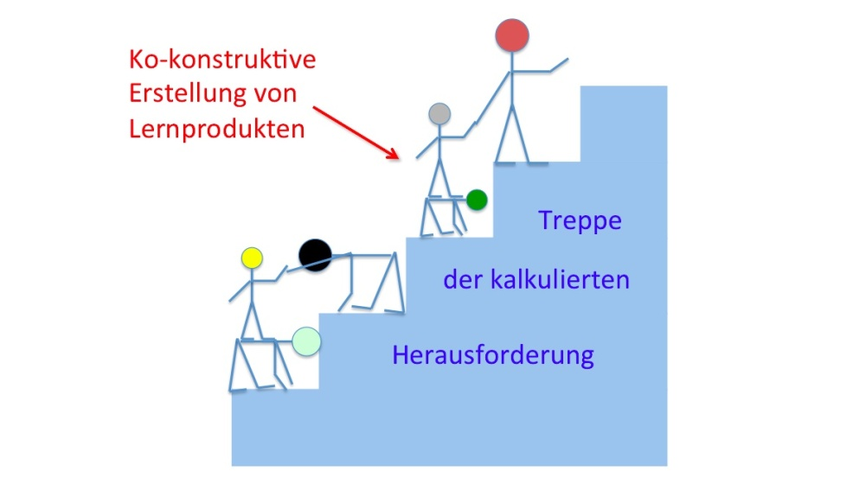
Ko-Konstruktion
Schaubild: Leisen (2017)

Slide 11
Ko-Konstruktion
Bei der Ko-Konstruktion erarbeiten sich die Lernenden ihre sprachlichen Lernfortschritte gemeinsam. Dazu
erstellen, bearbeiten und diskutieren sie zielgerichtet sprachliche Texte (mündlich, schriftlich; kontinuierliche und diskontinuierliche),
bringen sie ihre Ideen, Spracherfahrungen und Sprachverwendungserfahrungen, ihre Vorstellungen, Lebenserfahrungen und Wissensbestände ein,
setzen sich mit verschiedenen Perspektiven und Erwartungen (von innerhalb und außerhalb der Gruppe) auseinander.

Slide 12
Die Qualität eines ko-konstruktiven Unterrichts hängt nicht zuletzt davon ab,
wie intensiv die Lernenden sich durch die Aufgabenstellung angesprochen fühlen,
sie sich selbst einbringen und ihnen Anleitung und Hilfestellung von Seiten der Lehrperson notwendig und hilfreich erscheint.

Slide 13
Ko-operativer Unterricht aus + in der Lernerperspektive
Lerner wird nicht „abgeholt“, sondern bringt sich / sein Wissen / seine Vorstellungen selber ein
Vorhandene Vorstellungen über angemessene Sprachverwendung
  Implizites „Wissen“ um die Unzulänglichkeiten (auch) der (eigenen) Sprachprodukte
Methodik des ‚Lernens durch Lehren‘ einbinden

Slide 14
Die Lerner dort abzuholen, wo sie sind…
… bedeutet, sie über und mit Spracharbeit zu einer genaueren und berufsbezogenen Sicht und zu führen.
… bedeutet eine Stärkung und einen Ausbau der Fähigkeiten der Selbsteinschätzung.
Fach- und berufsbezogene Spracharbeit ermöglicht auf kognitiver Ebene einen erhöhten Erkenntnisgewinn durch
  Präzisierung
  Dekontextualisierung
  Zweckbezug
    Operatoren

Slide 15
Makro- und Mikro-Ebenen
Gestaltung von Unterrichtsaktivitäten, die Registerwechsel unterstützen und Schüler*innen bewusst an kontextreduzierte, fachsprachliche Formulierungen und berufliche Kommunikationsgegebenheiten heranführen.
Verlangsamung der Lehrer-Schüler-Interaktion
  Schüler*innen Zeit zum Planen ihrer Äußerungen lassen; aktives Zuhören der Lk
  Re-Codierung von Schüleräußerungen
  Neue Register explizit machen
  Über Sprache und situationsbezogener Sprachverwendung sprechen

Slide 16
Ebenen und Phasen
1.: Makro-Ebene: Planung
  Unterrichtsaktivitäten in sinnvolle (scaffolding-) Reihenfolge bringen, damit Schüler*innen Notwendigkeit und Sinnhaftigkeit von Registerwechsel (Mündlichkeit → Schriftlichkeit) und fach-/berufssprachlicher Ausdrucksweise erkennen

Slide 17
2.: Mikro-Ebene: Durchführung
Aufmerksamkeit bewusst auf sprachliche Formulierungen lenken
Formulierungshilfen anbieten
  Direkte Unterstützung durch passende Begriffe und Wendungen
Ermutigung zu längeren und /oder fachlichen Äußerungen
Indirekte Bereitstellung von Fachsprache durch Nachfragen
Übergang / Unterschied zwischen Alltagssprache und Fachsprache und beruflichbezogener Kommunikation wird bewusst
  Präzisere Wahrnehmung und Darstellung

Slide 18
Von der Mündlichkeit zur Schriftlichkeit
Prinzipien
Operatoren
Bewusstmachung der wesentlichen Elemente

Slide 19
(Konzeptuelle) Mündlichkeit →Alltagssprache | (Konzeptuelle) Schriftlichkeit →Schriftsprache, Fachsprache, Bildungssprache
(eher) dialogisch | (eher) monologisch
situations- und kontextbezogen | dekontextualisiert
Prozess: Flüchtig und dynamisch | Prozess: wiederholbar, Korrektur möglich
Produkt: linear und irreversibel | Produkt: statisch und bleibend
vorrangig Parataxen hohe lexikalische Redundanz unvollständige Sätze, Versprecher, Fehlstarts, Wiederholungen, Auslassungen etc. | vorrangig Hypotaxen hohe lexikalische Variation vollständige und grammatisch korrekte Sätze + Satzgefüge
Phonetik / Phonologie | Orthographie / Phonologie
nonverbale Elemente | Zeichensetzung
Akzeptabilität | Grammatikalität

Slide 20
Operatoren als sprachlicher Handlungen
Ausgehend von den beruflichen Gegebenheiten entstehen unterschiedliche Anforderungen:
vorrangig deskriptiv → vorrangig analytisch
(be)nennen, aufzählen, darstellen | erklären, beschreiben, erläutern | diskutieren/erörtern beurteilen/ bewerten
Unterschiedliche kognitive und sprachliche Anforderungen

Slide 21
Tipps für einen sprachsensiblen Unterricht
Österreichisches Sprachenkompetenz-Zentrum (www.oesz.at)
Schaffen Sie ein positives und angstfreies Lernklima, in dem die Notwendigkeit des sprachlichen Lernens klar wird
  Statt permanenter Korrektur sprachlicher Fehler („Nein, das ist nicht richtig; du musst das so formulieren…“) Mut machen, indem ich als Lehrperson die richtige Version wiederhole („Aha, du meinst also, … reagiert mit … zu …, gut, dann schreiben wir das doch so auf…“)
  Wichtig: Gemeinsames Aushandeln
Orientieren Sie Ihre Sprache am Verstehen der Schüler*innen.
Variieren Sie Sozialformen, damit sich der Sprechanteil der Schülerinnen und Schüler erhöht: Gruppen-, Partner-, Projektarbeit.
Verwenden Sie unterschiedliche Darstellungsformen. Neben der sprachlichen auch Bilder (z.B. Fotoserie eines Versuchs), Grafiken, Symbole, Gegenstände…

Slide 22
Formulieren Sie kurze, klare, eindeutige Aufgaben.
Stellen Sie so viele Sprachhilfen zur Verfügung, wie für die erfolgreiche Bewältigung einer Aufgabe notwendig sind (Wortlisten, Worterklärungen, Modellsätze…)
Verwenden Sie sprachsensible Unterrichts-materialien und bauen sie vorhandene dazu aus.
Nutzen Sie die Mehrsprachigkeit der Schüler*innen.
Seien Sie Sprachvorbild.
Haben Sie Geduld.
Tauschen Sie sich mit Kolleg/innen aus.

Slide 23
Berufliche Ausbildung
ist für ALLE Schüler*innen fachliches und sprachliches Lernen:
CLIL:
Content + Language Integrated Learning
(*)CLIT: Content + Language Integrated Teaching (Sprachorientierung in allen Fächern)

Slide 24
Erwachsenenbildung
Es handelt sich um junge Erwachsene, die auch außerhalb des Schulkontextes agieren und sich beweisen (müssen).
Methodisch-didaktische Modelle, die auf Stärkung der Lernerautonomie ausgerichtet sind

Slide 25
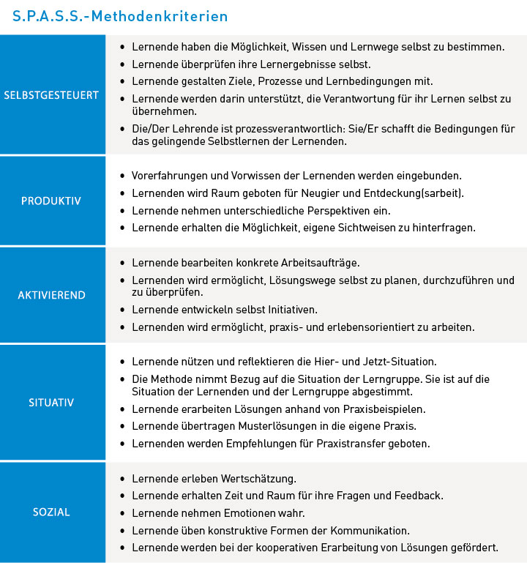

Slide 26
Methodenkritierien: S.P.A.S.S. https://wb-web.de/wissen/lehren-lernen/ermoglichungsdidaktik.html
Hervorhebung HS
Selbstgesteuert | Lernende haben die Möglichkeit, Wissen und Lernwege selbst zu bestimmen Lernende überprüfen ihre Lernergebnisse selbst Lernende gestalten Ziele, Prozesse und Lernbedingungen mit Lernende werden darin unterstützt, die Verantwortung für ihr Lernen selbst zu übernehmen Der/die Lehrende ist prozessverantwortlich: Er/Sie schafft die Bedingungen für das gelingende Selbstlernen der Lernenden
Produktiv | Vorerfahrungen und Vorwissen der Lernenden werden eingebunden. Lernenden wird Raum gegeben für Neugier und Entdeckung(sarbeit) Lernende nehmen unterschiedliche Perspektiven ein. Lernende erhalten die Möglichkeit, eigene Sichtweisen zu hinterfragen

Slide 27
Aktivierend | Lernende bearbeiten konkrete Arbeitsaufträge Lernenden wird ermöglicht, Lösungswege selbst zu planen, durchzuführen und zu überprüfen Lernende entwickeln selbst Initiativen Lernenden wird ermöglicht, praxis- und erlebnisorientiert zu arbeiten
Situativ | Lernende nützen und reflektieren die Hier- und Jetzt-Situation Die Methode nimmt Bezug auf die Situation der Lerngruppe. Sie ist auf die Situation der Lernenden und der Lerngruppe abgestimmt. Lernende erarbeiten Lösungen anhand von Praxisbeispielen Lernende übertragen Musterlösungen in die eigene Praxis Lernenden werden Empfehlungen für Praxistransfer geboten
Sozial | Lernende erhalten Wertschätzung Lernende erhalten Zeit und Raum für ihre Fragen und Feedback Lernende nehmen Emotionen wahr Lernende üben konstruktive Formen der Kommunikation Lernende werden bei der kooperativen Erarbeitung von Lösungen gefördert

Slide 28
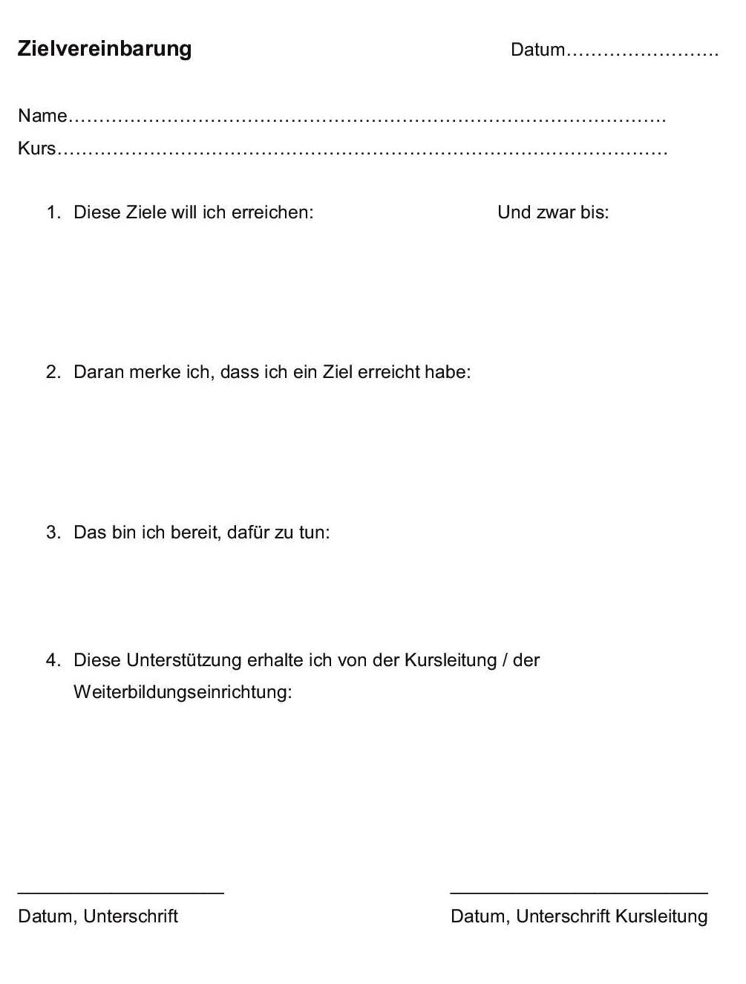
Individuelle Lernziele formulieren – Lernziele individuell bestimmen

Slide 29
Ermöglichungsdidaktik LENA
LEbendig und NAchhaltig lernen
SMART- Modell als Beschreibungsmuster
S | Spezifisch-konkret: klar definierter, eingegrenzter Ausschnitt des angestrebten Zustands, einfache, eindeutige Formulierung, die zu der betreffenden Person passt.
M | Messbar: Woran lässt sich erkennen, festmachen, zählen etc., dass das Ziel erreicht worden ist?
A | Akzeptabel/attraktiv-motivierend: Das Ziel muss positiv formuliert sein und den Lernenden emotional positiv ansprechen und die Motivation zum Handeln fördern.
R | Realistisch: Die Zielerreichung muss im Ermöglichungsrahmen für den Lernenden liegen, d. h. er muss sie selbst beeinflussen und steuern können. Er verfügt über die nötigen Voraussetzungen/Ressourcen wie z. B. Material, finanzielle Ressourcen, zeitliche Möglichkeiten, Kontakte etc., um das Ziel erreichen zu können.
T | Terminiert: Ein Termin für die Zielerreichung ist festgelegt.

Slide 30
Lernen
Gemeinsam und kooperativ
≠ Lernen im Gleichschritt
≠ kollektives Lernen
SCAFFOLDING + Ko-konstruktives Arbeiten

Slide 31
Peer-Korrektur
Bryant, D. & N. Pucciarelli (2018); Zum angemessenen Schriftsprachgebrauch im Nähe- und Distanzbereich. Eine Pilotstudie zur Registersensibilität am Anfang der Berufsausbildung. In: Sprache im Beruf 1, 6-26.

Slide 32
Eckhart-Hinz, B. et al. (2013): Funktionaler Analphabetismus als Herausforderung für eine Fachdidaktik Deutsch in der Berufsbildenden Schule. Zur Gestaltung von Fachbüchern für individualisierte, adressatenbezogene Lehr-Lernprozesse. In: Bwp. 24: Didaktik beruflicher Bildung. www.bwpat.de/ausgabe24/eckardt-hinz_etal_bwpat24.pdf

Slide 33
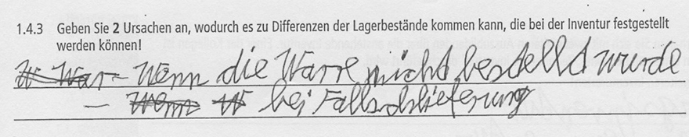
Heisler, D. (2016): Funktionaler Analphabetismus und Ausbildung. Praxisbericht zum Projekt „Alpha-Quali" https://www.ueberaus.de/wws/analphabetismus-und-ausbildung.php

Slide 34
GI_Deutsch AM aRBEITSPLATZ

Slide 37
Welche Änderungen bringt INDUSTRIE 4.0?
Unterschiedliche Ebenen
  Wortschatz – Fachwortschatz
  Berufliche Kommunikation
  Möglichkeiten des Erwerbs und Transfers von Wissen
Digitalisierung
  Zugang zu Wissen – jeder und überall
  ‚Dokument‘: Cp-Sprachgebrauch vs. RA-/Notarbüro

Slide 38
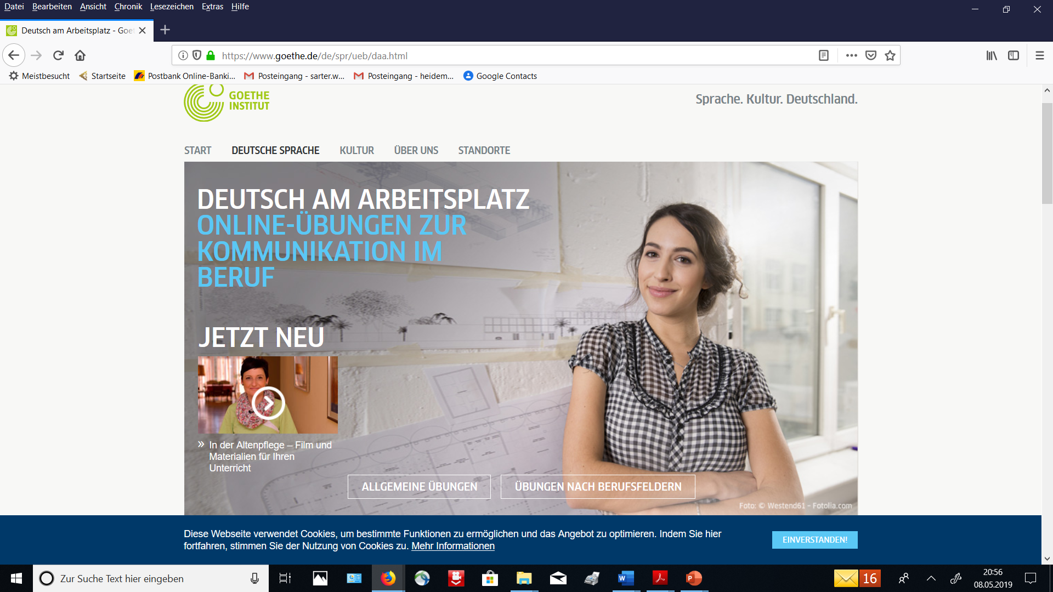
z. B.: https://www.wirtschaftsdeutsch.de/lehrmaterialien/ueberblick-tour2.php: Lehrmaterialien, auch spielerisch / Gastronomie, Tourismus
Hinweise auf sprachorientiere Lehr- und Lernmaterialien
Online:
Vielfältige Materialien „Deutsch im Beruf“

Slide 39
„Darüber, welche sprachlichen Anforderungen in der beruflichen Arbeitswelt bestehen, ist erstaunlicherweise recht wenig bekannt. So werden die Anforderungen im Rahmen von Kompetenzfeststellungen meist nicht aus konkreten beruflichen Handlungssituationen, sondern aus allgemeinbildenden Zielen abgeleitet. Damit werden Querschnittskompetenzen abgebildet, die prinzipiell in vielen Berufen und Anforderungssituationen zum Tragen kommen. Das jeweils Spezifische der unterschiedlichen Berufe vermögen sie nicht zu identifizieren. Notwendig sind deshalb berufssystematische Arbeiten zur Kategorisierung der sprachlichen Anforderungen, ebenso empirische Arbeiten zum Spracheneinsatz in beruflichen Handlungssituationen. Sie können dazu beitragen, dem Umgang mit Sprache in der Ausbildung mehr Beachtung zu schenken.“
WEIß, Reinhold (2016): „Sprache als Medium der Ausbildung“. In: Sprache im Beruf. BWF (Berufsbildung in Wissenschaft und Praxis. Zeitschrift des Bundesinstituts für Berufsbildung), 6, S. 3.

Slide 40
Vielen Dank für Ihre Aufmerksamkeit!

